Slide 1
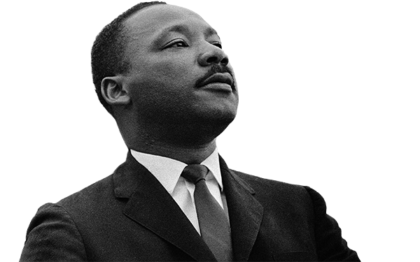
MARTIN LUTHER
KING JR.
Trabalho:
Feito por: Fellipe Alves Brito

Slide 2
01
INTRODUÇÃO
02
BOICOTE AOS ÔNIBUS
03
DISCURSO
04
PRÊMIO NOBEL DA PAZ
05
ASSASSINATO E LEGADO

Slide 3
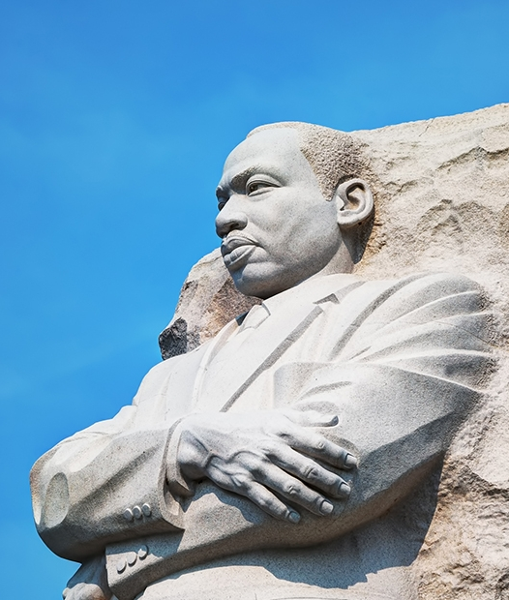
INTRODUÇÃO
Quem foi Martin Luther King Jr.?
Heitor Nonato

Slide 4
Martin Luther King Jr. foi um pastor e ativista dos direitos civis nos Estados Unidos. Ele se tornou um dos principais líderes na luta contra a segregação racial e a favor da igualdade, utilizando a resistência pacífica e a não violência como estratégia.

Slide 5
CARREIRA
O que fazia
O que defendia
Pastor, ativista e grande líder do movimento dos direitos civis nos EUA.
Defendia a igualdade racial usando a não violência e a desobediência civil.

Slide 6
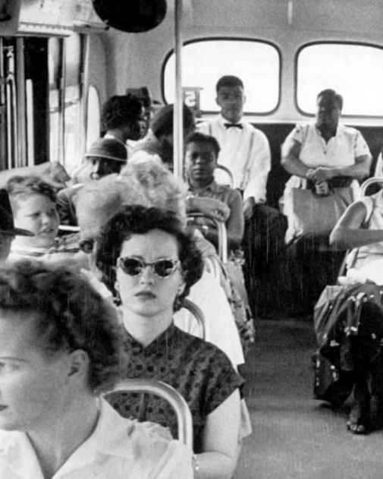
BOICOTE AOS ÔNIBUS
Um dos discursos que Luther King fez.
Fellipe Brito

Slide 7
Em 1955, após a prisão de Rosa Parks por se recusar a ceder seu assento a um branco, King liderou o Boicote aos Ônibus de Montgomery. O protesto durou mais de um ano e resultou na decisão da Suprema Corte dos EUA, que declarou a segregação nos ônibus inconstitucional. Esse evento marcou o início da grande influência de King no movimento pelos direitos civis.

Slide 8
DIREITOS CIVIS

Slide 9
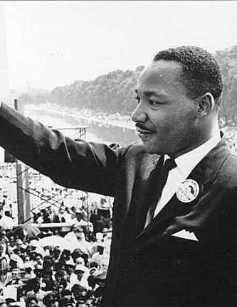
DISCURSO
Um dos discursos que Luther King fez.
Nome da pessoa

Slide 10
“I HAVE A DREAM”
O discurso mais famoso de King, "I Have a Dream", foi proferido em 1963 durante a Marcha sobre Washington. Nele, ele expressou sua visão de um futuro onde todas as pessoas seriam tratadas com igualdade, independentemente da cor de sua pele. O discurso se tornou um símbolo da luta pelos direitos civis.

Slide 11
PRÊMIO NOBEL DA PAZ
Um prêmio inesquecível.
Nome da pessoa

Slide 12
Em 1964, Martin Luther King Jr. recebeu o Prêmio Nobel da Paz em reconhecimento ao seu trabalho na luta contra a discriminação racial por meio de métodos pacíficos. Ele foi o mais jovem a receber esse prêmio até então.

Slide 13
DESTAQUES
CONQUISTA
DISSEMINAÇÃO
INVESTIMENTO
01
02
03
Ganhou em 1964, sendo o mais jovem vencedor até então!
Reconhecimento por sua luta pacífica contra a segregação.
O prêmio impulsionou ainda mais o movimento pelos direitos civis.

Slide 14
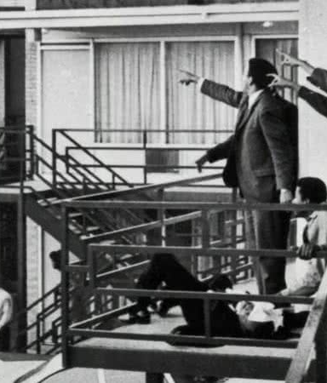
ASSASSINATO E LEGADO
Como faleceu e qual legado deixou-nos.
Nome da pessoa

Slide 15
No dia 4 de abril de 1968, foi assassinado com um tiro na sacada de um hotel em Memphis. O autor do disparo teria motivos supostamente racistas. Em dezembro de 1999, no entanto, um processo civil no Estado do Tennessee chegou à conclusão de que sua morte foi planejada por membros da máfia e do governo norte-americano.

Slide 16
LEGADO
King foi assassinado em 4 de abril de 1968, em Memphis, Tennessee. Sua morte foi um grande choque para o movimento dos direitos civis, mas seu legado continua vivo. Suas ações influenciaram mudanças significativas nas leis dos EUA, incluindo o fim da segregação racial.

Slide 17
AGRADECEMOS!
Fellipe Alves Brito
Heitor Nonato
Robert Oliveira
Alan Valter
Luiz

